Slide 1





«Основы промышленного программирования». Проект WebServer + API.

Slide 2

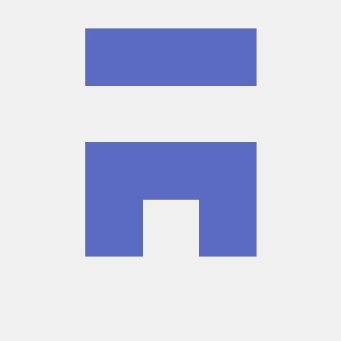


Участники проекта
Battatt
timbak08
Natan7217

Slide 3
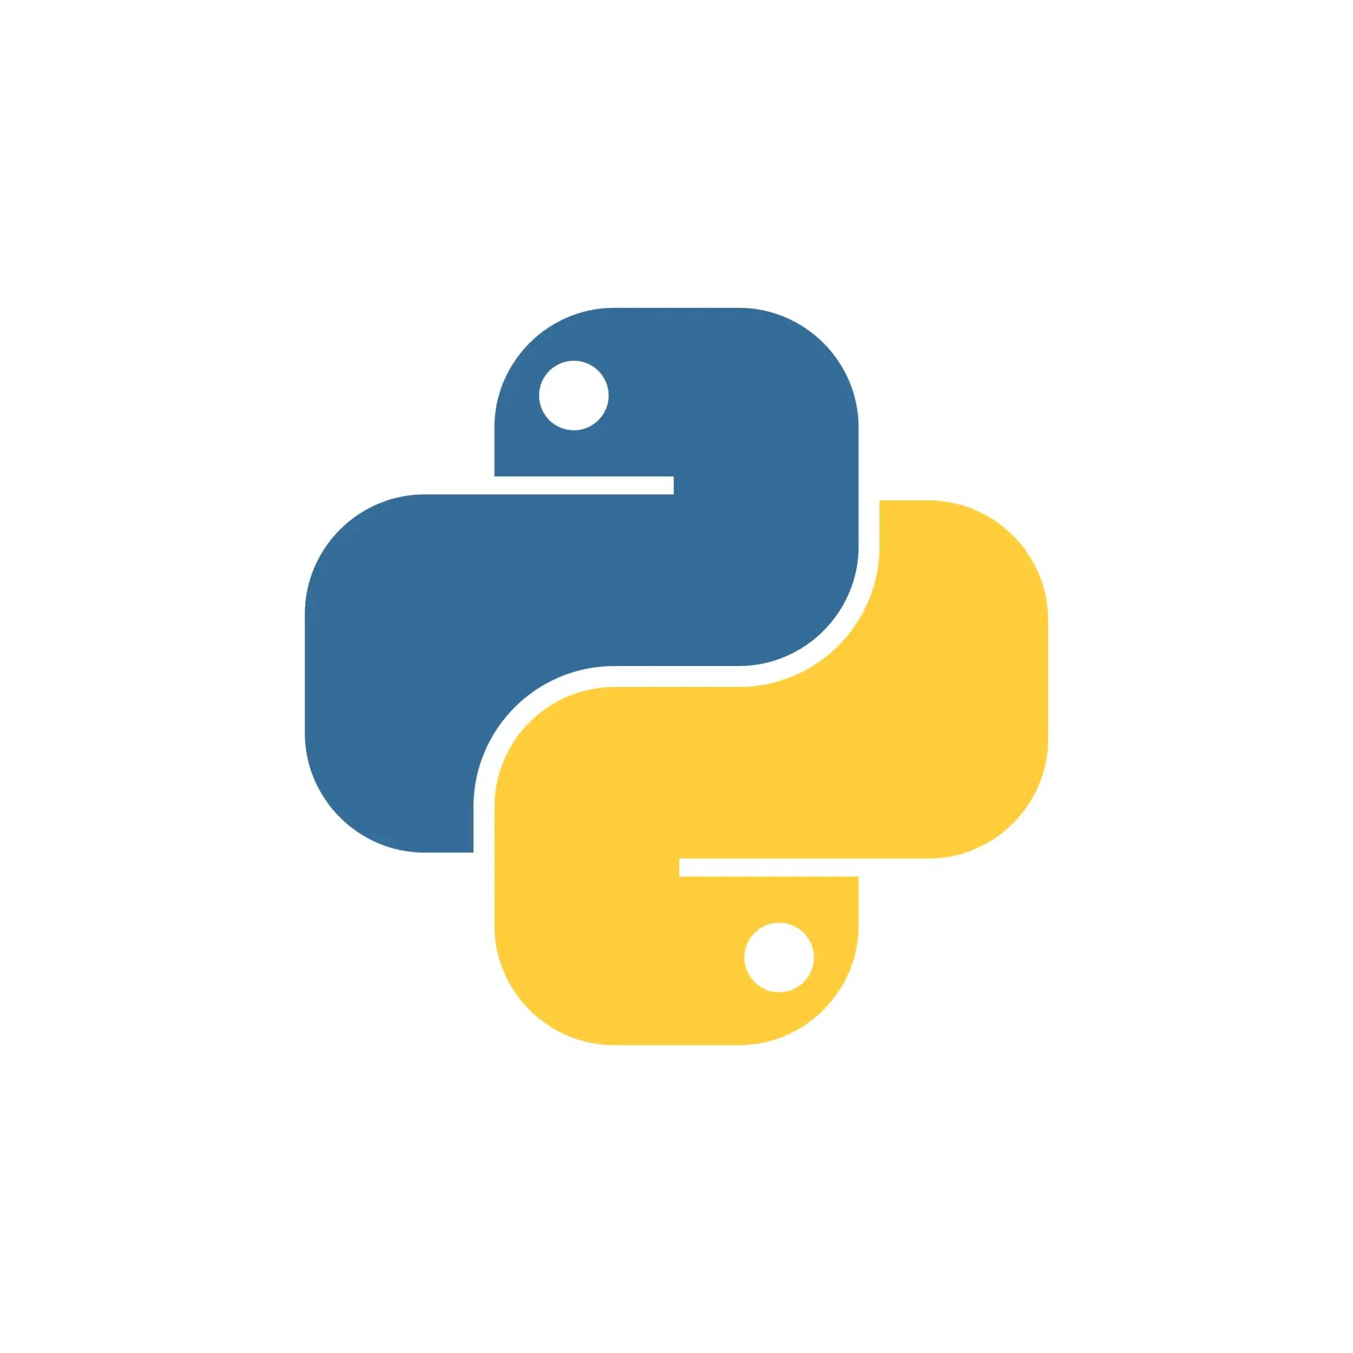



Использованные языки программирования
Python
HTML
CSS
JavaScript

Slide 4

Использованные библиотеки
Flask
Flask-Login
Flask-RESTful
Flask-Limiter
Flask-Discord
flask_wtf
discord-webhook
SQLAlchemy-serializer
SQLAlchemy
requests
jinja2
python-dotenv
google-api-python-client
google-auth-httplib2
google-auth-oauthlib
urllib3==1.26.6
WTForms
Werkzeug

Slide 5
О проекте
BaTiNa– интернет-магазин, продающий виртуальные товары для геймеров России.
Здесь вы можете найти такие товары, как: игры, внутриигровая валюта, скины, ключи и другое.
Преимущества проекта: наличие discord-авторизации, возможность стать одним из администраторов.

Slide 6
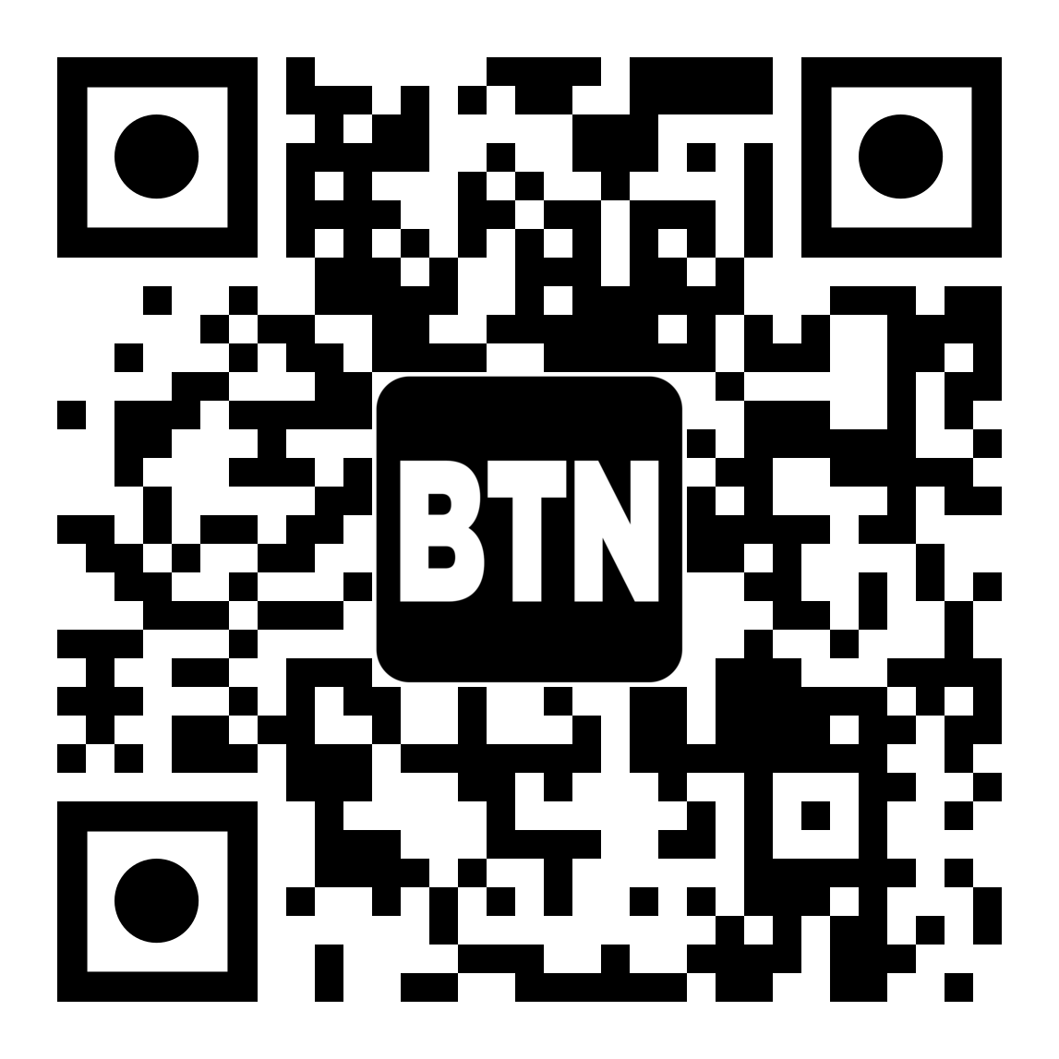
Ссылка на проект

Slide 7
«Основы промышленного программирования». Проект WebServer + API.
СПАСИБО ЗА ВНИМАНИЕ!

